Slide 1
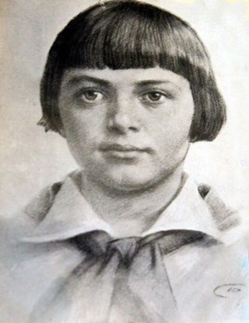
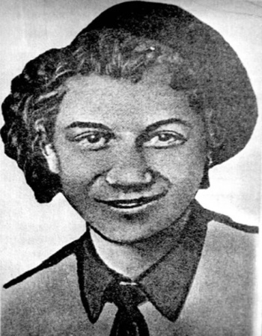
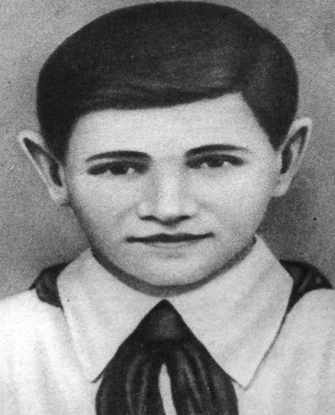
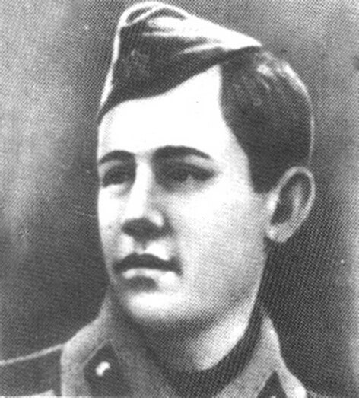
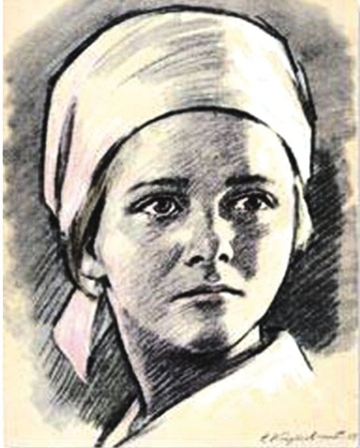
« Дети – герои ВОВ »
Воспитатель: Костик Ольга Владимировна, МБДОУ «Детский сад №54 «Веснушки», Кемеровская область, г.Междуреченск

Slide 2
Говорят, что у войны не женское лицо. Однако в Великой Отечественной войне участвовали и женщины, и дети. Многие из них жертвовали собой, чтобы ускорить победу СССР над гитлеровской Германией.
В огромной советской стране каждый школьник не только знал всех пионеров-героев, но и считал для себя большой честью быть похожим на них. Или во всяком случае стремиться к этому.
Гордость за этих детей, которые сражались с фашистскими захватчиками наравне со взрослыми усиливает то, что это были реальные люди, а не вымышленные писателями персонажи. Судьба уготовила им тяжёлый путь, который они прошли с достоинством, сделав всё, что было в их силах, чтобы приблизить Великую Победу.

Slide 3
«Дети – герои ВОВ»
В начале июня 1941 года приехала на школьные каникулы в деревню Зуи, близ станции Оболь Шумилинского района Витебской области. После нападения гитлеровцев на СССР, Зина Портнова оказалась на оккупированной территории.
С 1942 года - член Обольской подпольной организации «Юные мстители», отряда имени К. Е. Ворошилова. Она расклеивала антифашистские листовки, собирала разведывательные данные для партизан, также занималась сбором оружия и боеприпасов, которые оставались по лесам после боёв, но потом перешла и к активным диверсиям.
Работая в столовой курсов переподготовки немецких офицеров, по указанию подполья, Зина отравила крысиным ядом суп, который съели более 100 офицеров. Нацисты начали поиск злоумышленников, подозревая всех и каждого. Попала под подозрение и Зина, которую немцы почти насильно накормили тем самым супом, ела как ни в чем не бывало, и не выдала себя.
Зинаида Мартыновна Портнова
(20 февраля 1926г. - 10 января 1944г.)

Slide 4
Потом, испытывая страшную боль в животе, девочка еле добралась до дома бабушки, а та всю ночь отпаивала внучку травяными отварами и молочной сывороткой. Благодаря этому Зина выжила, но в деревне ей было оставаться опасно, и ее переправили в партизанский отряд.
В декабре 1943г. Зина получила приказ командира отряда выяснить причины провала организации и попытаться восстановить связь с теми, кто выжил. С этим заданием Зина справилась, но в деревне Мостище её опознала предательница Анна Храповицкая. Гестапо арестовало девушку.
О роли Зины в подполье, о том, что она входила в число руководителей "Юных мстителей" нацистским следователям уже было известно. Не знали они только о её участии в отравлении офицеров. Поначалу палачи не особо усердствовали в истязаниях - с Зиной рассчитывали договориться по-хорошему, надеялись, что она так или иначе выдаст имена и явки оставшихся на свободе подпольщиков, но она категорически отказалась отвечать на любые вопросы. На одном из допросов в гестапо деревни Горяны (ныне Полоцкого района Витебской области Беларуси), улучив момент, когда следователь отвлёкся, Зина заметила, что он оставил свой пистолет без присмотра на столе. Решение пришло мгновенно. Тогда схватив со стола пистолет следователя, застрелила его и ещё двух гитлеровцев, пыталась бежать.

Slide 5
Немцы преследовали девушку. До леса она так и не добралась: патроны в пистолете быстро закончились, а потом гитлеровцы прострелили ей ногу. Упавшую Зину снова забрали в плен. По сути, её больше не допрашивали - её тупо мучили, мстя за побег и сопротивление. Отрезали уши, выкололи глаза, прижигали кожу раскалённым железом, загоняли иголки под ногти. Доведённая до отчаяния истязаниями палачей, Зина однажды бросилась под грузовик, когда её в очередной раз вели из тюрьмы "на допрос". Водитель успел затормозить, девушку вытащили из-под колёс живую. И снова били, жгли, кололи. Но ни разу Зина не попросила пощады. И никого из своих выживших соратников не сдала.
Истязания продолжались около месяца. 10 января 1944г. очевидцы видели, как немцы вывели на расстрел слепую и совершенно поседевшую девушку. Она шла по снегу босыми ногами, видно было, что держится она на ногах с большим трудом. Зина давала клятву любить и защищать свою Родину, и она с честью её выполнила.
Указом Президиума Верховного Совета СССР от 1 июля 1958 года Зинаиде Мартыновне Портновой было присвоено звание Героя Советского Союза (посмертно) с награждением ордена Ленина.
Имя Зины Портновой носят улицы в Санкт-Петербурге, на родине отважной девушки, и в Оболи – на месте её подвига. Её именем назвали также теплоход Дальневосточного морского пароходства, а также школы.

Slide 6
Мария Борисовна Брускина
(1924г. - 26 октября 1941г.)
До войны Мария жила в Минске. Когда немцы вошли в столицу Белоруссии, девушка познакомилась с подпольщиками и стала помогать им. Она, еврейка по национальности, знала, как фашисты относятся к таким, как она. Чтобы на нее не обращали внимания, осветлила свои черные кудри перекисью водорода.
В городе немцы построили концлагерь «Дрозды», в котором содержали сто тысяч военнопленных и сорок тысяч гражданских. Маша носила узникам концлагеря еду и воду, передавала одежду, а затем, когда появился лагерный госпиталь, пошла работать в него медсестрой, добывала и приносила в госпиталь для пленных медикаменты, перевязочный материал, штатскую одежду, различные документы.

Slide 7
Ей удалось достать и передать в госпиталь фотоаппарат (за не сдачу и хранение которого полагался расстрел). С помощью фотоаппарата изготавливались документы, которыми снабжались военнопленные. Кроме того, Маша распространяла сводки Информбюро о положении на фронтах. Часть военнопленных, которых удалось вывести из госпиталя, было решено несколькими группами переправить через линию фронта. Кому-то удавалось перейти через линию фронта и попасть в свои части, кто-то уходил в лес к партизанам.
В одной из таких групп шёл бывший военнопленный Борис Рудзянко. Самовольно отделившись от своей группы, он вернулся в Минск, где был задержан немцами и на допросе выдал подполье.
14 октября 1941 года М. Брускина была арестована. Марию Брускину гитлеровцы продержали в тюремной камере 12 дней. За все это время она не назвала своего имени и фамилии, тем самым спасла родных от расправы.
26 октября 1941 года в Минске на одной из городских улиц, так и не узнав, как звали отважную белорусскую подпольщицу, была совершена казнь двенадцати подпольщиков, повешенных в разных местах города группами по трое человек за «изготовление фальшивых паспортов и причастность к партизанскому центру, располагавшемуся в лазарете для русских военнопленных». Маша Брускина вместе с товарищами по подполью, была повешена на арке ворот дрожжепаточного завода на улице Ворошилова (с 1961 года — улица Октябрьская).

Slide 8
Валентин Александрович Котик
(11 февраля 1930г. – 17 февраля 1944г.)
В 1941 году Валя окончил всего лишь пять классов, но с первых дней войны начал бороться с немецкими оккупантами. Осенью вместе с товарищами, устроив засаду, убил главу полевой жандармерии близ города Шепетовки, подорвав гранатой машину. Вместе с другими подростками он собирал на полях брошенное оружие, которое потом передавалось партизанам. Валя был автором нескольких карикатур на немцев. Смешные картинки были расклеены в центре города. Мальчик также собирал листовки, разбросанные советскими самолетами, и распространял их среди местных жителей.
На второй год войны Валя был принят в партизанский отряд. К 1943 году он стал настоящим партизаном, который наравне со взрослыми участвовал в налетах на фашистские гарнизоны, брал «языков», принимал участие в железнодорожных диверсиях.

Slide 9
В 43-м году Валя совершил свой первый громкий подвиг – нашел телефонный кабель, который напрямую соединял со ставкой Гитлера в Варшаве. Подрыв этого кабеля существенно осложнил связь захватчиков с главнокомандующим.
Валя не раз рисковал своей жизнью, принимая участие в реальных боевых действиях. Так он непосредственно участвовал в нападениях на немецкие эшелоны, подрывах мостов, сидел в засадах. Он внес весомый вклад в подрыв шести железнодорожных эшелонов и склада.
Часто ему поручалось следить за немецкими патрулями, запоминать когда они меняются и как передвигаются. Информация добытая Валентином всегда была очень оперативной и своевременной, отличалась точностью и надёжностью.
29 октября 1943 года, будучи в дозоре, заметил карателей, собиравшихся устроить облаву на отряд. Мальчик не растерялся и сумел предупредить партизан о врагах, застрелив гитлеровского офицера. Шум стал сигналом к тревоге и спас многие жизни партизан. Застать врасплох никого не удалось.
В день своего рождения в 1944 году Валя узнал радостную весть – его родной город Шепетовка был освобожден Красной Армией. Переполненный эмоциями, мальчик попросил бойцов взять его с собой в соседний Изяслав. Бой за освобождение этого города стал последним для Вали, который получил смертельное ранение в живот. 17 февраля юный герой скончался от полученного ранения.
При жизни Валя Котик был награжден орденами Ленина и Отечественной войны I степени, медалью «Партизану Отечественной войны» II степени. В 1958 году бесстрашный юный герой получил посмертное звание Героя Советского Союза.

Slide 10
Борис Андреевич Цариков
31 октября 1925г. – 13 ноября 1943г.
В декабре 1941 года попал в партизанский отряд Василия Ивановича Бойко, с тал разведчиком. Он приносил в отряд ценнейшие сведения. Однажды Боря пробрался в расположение штаба крупного карательного отряда, его схватили, били, пытали, а он молчал. Куда-то повезли, когда ехали по шоссе, вдруг налетели краснозвёздные штурмовики. Борис перевалился через борт грузовика, упал в кювет. И, вжимаясь в землю, уполз в лес к своим...
...Трудно ползти по сугробам! Снег набивается в рукава. Белый маскхалат сковывает движения. Что это? Какой-то короткий перестук колёс. Хитрят? Точно! Из-за поворота появляется паровоз, толкающий пустую платформу. «Тебя то мы пропустим», — улыбается Борис. Потом быстро вбегает на насыпь, закладывает под рельсы мину. Опять перестук колёс. Из-за поворота ползёт тяжёлый состав. Взрыв... В этом не дошедшем до линии фронта эшелоне было больше семидесяти танков...
31 октября 1925
Место рождения | Гомель
Дата смерти | 13 ноября 1943

Slide 11
В октябре 1943 года Борис Цариков с группой минёров первым форсировал реку Днепр в районе посёлка городского типа Лоев Гомельской области Белорусской ССР. Первым врываясь под ураганным огнём в немецкие траншеи с автоматом и ручными гранатами, рядовой Цариков уничтожал живую силу противника, обеспечивая тем самым переправу 1-го стрелкового батальона. 15 октября 1943 года рядовой Цариков 5 раз возвращался на левый берег Днепра с боевыми донесениями в штаб. Одновременно на правом берегу Днепра он подобрал более 50 человек красноармейцев из разных переправившихся частей, организовал их в группы и свёл в боевые порядки батальона. В течение 5 суток рядовой Цариков участвовал в боях по расширению плацдарма на правом берегу Днепра, действуя героически, в первых рядах, воодушевляя личным примером других бойцов на боевые подвиги. Это он под ураганным огнём противника взбежал на откос с боевым знаменем части!
Указом Президиума Верховного Совета СССР от 30 октября 1943 года за успешное форсирование реки Днепр, прочное закрепление на западном берегу реки Днепр и проявленные при этом отвагу и геройство красноармейцу Царикову Борису Андреевичу присвоено звание Героя Советского Союза.
13 ноября 1943 года в поступил приказ о том, чтобы откомандировать всех лиц рядового и сержантского состава, являющихся Героями Советского Союза, на учёбу в военные училища. По пути в штаб комсорг батальона ефрейтор Борис Цариков был убит.

Slide 12
Надежда Александровна Богданова
(28 декабря 1931г.-21 августа 1991г.)
Девочка не знала своих родителей, она воспитывалась в детдоме. В 41–м ей исполнилось десять. Детей эвакуировали и по дороге Надежда и несколько её друзей решили покинуть вагоны, чтобы найти партизан. Добровольцев приняли в партизаны.
Надя быстро училась и скоро стала одной из разведчиц. Она одевалась в нищенку и ходила по сёлам, якобы побираясь и выпрашивая милостыню. На ободранного ребёнка немцы не обращали внимания. Таких детей на тот период было достаточно. Они ходили по людям, чтобы получить кусок хлеба и не умереть от голода.

Slide 13
Близился праздник Великого Октября. Партизаны решили возвести над Витебском красное знамя. Для местных жителей этот был бы безоговорочный знак, что война продолжается, что русский народ никогда не покориться и будет стоять до победного конца. Но эта территория была занята фашистами, поэтому действовать нужно было крайне осмотрительно. Немцы были очень подозрительны и беспощадны. Они обыскивали практически всех, а каждого, чья одежда имеет запах дыма, просто расстреливали.
Для выполнения задания выбрали Надежду и её напарника Ваню Звонцова. Дети вызывали меньше всего подозрений. Им нагрузили целые сани метёлок, между которых были замаскированы три флага. Под предлогом продажи товара, ребята обязаны были проникнуть в город и разметить флаги.
Целый день ребята ходили по городу, присматриваясь, где лучше поставить флаги. С наступлением темноты они выполнили порученное задание и отправились обратно к партизанам. Первое знамя они установили на железнодорожном вокзале, второе — на здании ремесленного училища и третье — на заброшенной папиросной фабрике. На рассвете жители города увидели гордо развивающиеся знамёна.
Но Надя и Иван допустили ошибку, прихватив папиросы для товарищей. На выезде из города их настигли и обыскали. Детей забрали в город. Те плакали всю дорогу, их допросили, посадили в подвал, а утром вывели с остальными советскими пленными на расстрел. Малыши рыдали и держались друг за друга. Надя лишилась сознания, но это спасло ей жизнь. Очнулась девочка на куче мертвых тел и пошла к своим, а её напарник остался среди убитых.
Она вернулась в строй и продолжала свою отчаянную борьбу с захватчиками.

Slide 14
После захвата территорий, фашисты устраивали свои хорошо оборудованные огневые позиции. Необходимо было разведывать обстановку и установить, где у немцев замаскированы пушки, пулемёты, где стоят часовые, с какой стороны лучше атаковать деревню. Она без труда прошла фашистский контроль, прикинувшись поберушкой. Показалась у каждой избы и доложила выведанную обстановку товарищам. Этой же ночь партизаны решили атаковать и взяли с собой Надежду. Командир не отпускал её от себя ни на шаг. Когда его ранило, он отдал приказ идти за подмогой. Она побежала по морозу одна, набрела на хутор, где стояли фашисты, подкралась и украла сани, вернулась за раненым командиром и спасла ему жизнь.
В феврале 42-го партизаны получили задание минировать мост в Карасево. Надя, как всегда справилась с поручением и возвращалась в отряд. Её встретил патруль, при обыске в кармане была обнаружена взрывчатка. Надю семь дней пытали, выжигали на спине звезду, обливали на морозе ледяной водой, ставили на раскалённые камни, били. Не добившись от неё сведений, фашисты бросили истерзанную и окровавленную девочку на мороз, решив, что она не выживет. Но её нашли местные жители и выходили. Правда воевать Надежда больше не могла, она ослепла.
Через три года после войны академик В.П.Филатов восстановил Наде зрение. Она пошла работать на завод, где молчала о своих подвигах и сотрудники долго не знали, какой исключительный человек работает с ними.
Только через 15 лет, когда командир Надежды Богдановой выступал по радио, она узнала, что её приписали к погибшим. И заслуженная слава нашла героиню.

